Slide 1




MENGEMBANGKAN
KEMAMPUAN DIRIKU

Slide 2



Bernubuat
Melayani
Mengajar
4 Karunia menurut Paulus
Menasehati

Slide 3


Selain segala kelebihan dan kekurangan, kepada setiap orang masing-masing juga diberikan TALENTA untuk dikembangkan.

Slide 4
BAKAT
KETERAMPILAN
KECERDASAN
TALENTA :
KEPANDAIAN

Slide 5

KEMAMPUAN
01
03
02
04
ILMU PENGETAHUAN
OLAHARAGA
MATEMATIKA, BAHASA ASING, DLL
BULU TANGKIS, SEPAK BOLA, RENANG, SEPEDA, CATUR, DLL
SENI
WATAK
SUARA, MUSIK, TARI, LUKIS DLL
MEMIMPIN, MELAYANI

Slide 6


Tuhan sudah memberikan secara CUMA-CUMA maka tidak ada alasan bagi kita untuk tidak mengembangkannya.

Slide 7

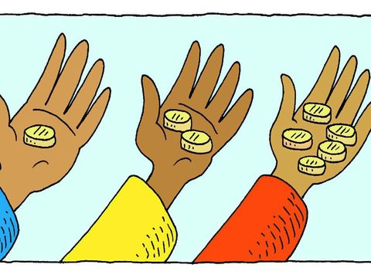
PERUMPAMAAN TENTANG TALENTA
MATIUS 25:14-30

Slide 8
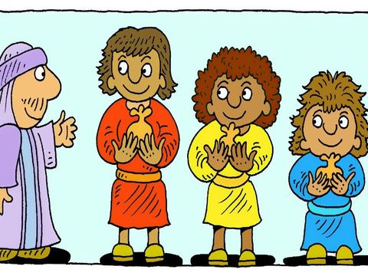
"Sebab hal Kerajaan Sorga sama seperti seorang yang mau bepergian ke luar negeri, yang memanggil hamba-hambanya dan mempercayakan hartanya kepada mereka.

Slide 9
Yang seorang diberikannya lima talenta, yang seorang lagi dua dan yang seorang lain lagi satu, masing-masing menurut kesanggupannya, lalu ia berangkat.

Slide 10
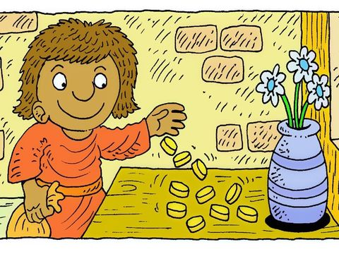
Segera pergilah hamba yang menerima lima talenta itu. Ia menjalankan uang itu lalu beroleh laba lima talenta. Hamba yang menerima dua talenta itu pun berbuat demikian juga dan berlaba dua talenta.

Slide 11
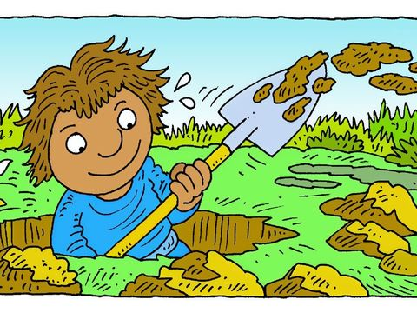
Tetapi hamba yang menerima satu talenta itu pergi dan menggali lobang di dalam tanah lalu menyembunyikan uang tuannya.

Slide 12
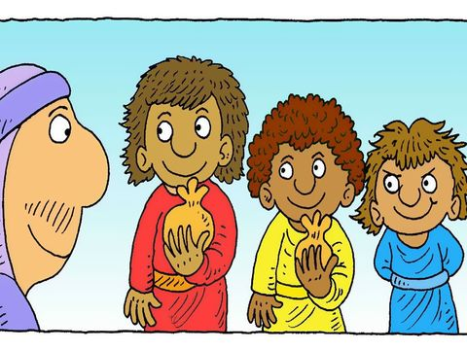
Lama sesudah itu pulanglah tuan hamba-hamba itu lalu mengadakan perhitungan dengan mereka.
Hamba yang menerima lima talenta itu datang dan ia membawa laba lima talenta, katanya: Tuan, lima talenta tuan percayakan kepadaku; lihat, aku telah beroleh laba lima talenta.
Maka kata tuannya itu kepadanya: Baik sekali perbuatanmu itu, hai hambaku yang baik dan setia; engkau telah setia dalam perkara kecil, aku akan memberikan kepadamu tanggung jawab dalam perkara yang besar. Masuklah dan turutlah dalam kebahagiaan tuanmu.
Lalu ddatanglah hamba yang menerima ua talenta itu, katanya: Tuan, dua talenta tuan percayakan kepadaku; lihat, aku telah beroleh laba dua talenta.

Slide 13
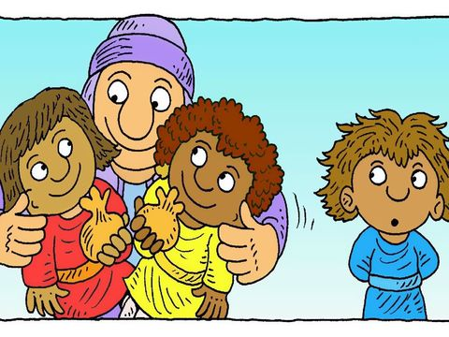
Kini datanglah juga hamba yang menerima satu talenta itu dan berkata: Tuan, aku tahu bahwa tuan adalah manusia yang kejam yang menuai di tempat di mana tuan tidak menabur dan yang memungut dari tempat di mana tuan tidak menanam.
Karena itu aku takut dan pergi menyembunyikan talenta tuan itu di dalam tanah: Ini, terimalah kepunyaan tuan!

Slide 14
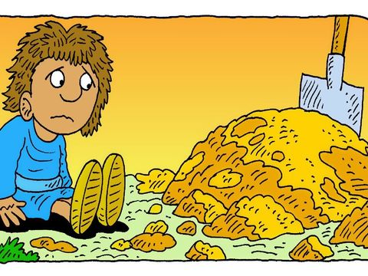
Maka jawab tuannya itu: Hai kamu, hamba yang jahat dan malas, jadi kamu sudah tahu, bahwa aku menuai di tempat di mana aku tidak menabur dan memungut dari tempat di mana aku tidak menanam?
Karena itu sudahlah seharusnya uangku itu kauberikan kepada orang yang menjalankan uang, supaya sekembaliku aku menerimanya serta dengan bunganya.
Sebab itu ambillah talenta itu dari padanya dan berikanlah kepada orang yang mempunyai sepuluh talenta itu.
Karena setiap orang yang mempunyai, kepadanya akan diberi, sehingga ia berkelimpahan. Tetapi siapa yang tidak mempunyai, apa pun juga yang ada padanya akan diambil dari padanya.

Slide 15





KESIMPULAN
Tuhan sudah menganugerahkan kepada manusia TALENTA, talenta itu harus kita kembangkan dengan berbagai cara
Jika tidak berani untuk berusaha, talenta menjadi tidak berkembang dan hilang
Tetapi terkadang manusia merasa tidak memiliki kemampuan sehingga takut untuk maju
Jadi, talenta yang kita miliki harus kita kembangkan agar berguna bagi diri sendiri, sesama dan Tuhan

Slide 16


TUGAS KELOMPOK
1
2
3
4
Dari 3 hamba dalam perumpamaan tentang talenta , siapa yang telah mengembangkan talentanya ?
Apa yang terjadi pada hamba yang menyembunyikan talentanya?
Sebutkan cara yang kamu tempuh untuk mengembangkan kemampuanmu !
Pesan apa yang dapat kalian ambil dari Matius 25:14-30 ?

